Slide 1

Double-Checked
Locking is Broken
林语盈 2012174

Slide 2
THE MAIN CONTENTS
01
问题描述与产生原因
02
解决方案
02
总结

Slide 3
1
第
部分
问题描述与产生原因
Double-Checked
Locking is Broken

Slide 4

01问题描述与产生原因
1.1概述
class Foo {
private Helper helper = null;
public Helper getHelper() {
if (helper == null) { // first check
synchronized(this) {
if (helper == null) // second check
helper = new Helper();
}
}
return helper;
}
}
双重检查锁定（Double-checked locking）是一种软件设计模式（策略），用于减少获取锁的开销。程序首先检查锁定条件，并且仅当检查指示需要锁定时才获取锁定。（如右侧代码所示）
双重检查锁定失效（Double-Checked Locking is Broken）是多线程情况下导致的双重检查锁定失效问题，该问题有显式内存barrier、使用原子操作、声明为静态变量、声明为线程local等解决方案。

Slide 5
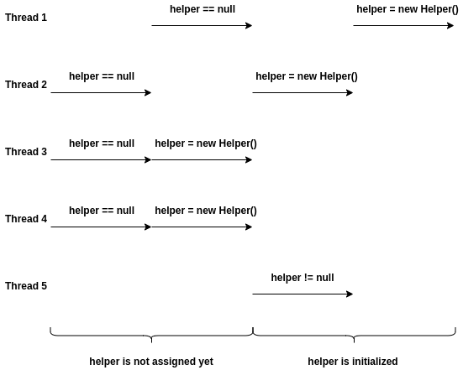
01问题描述与产生原因
1.2 为什么需要双重检查锁定？ 以类的初始化为例
普通的延迟策略的多线程情况：可能创建了多个类
延迟策略：在使用时在创建对象，而非构造函数中，这样可提高程序运行效率减少不必要的开销。
class Foo {
private Helper helper = null;
public Helper getHelper() {
if (helper == null)
helper = new Helper();
return helper;
}
}

Slide 6
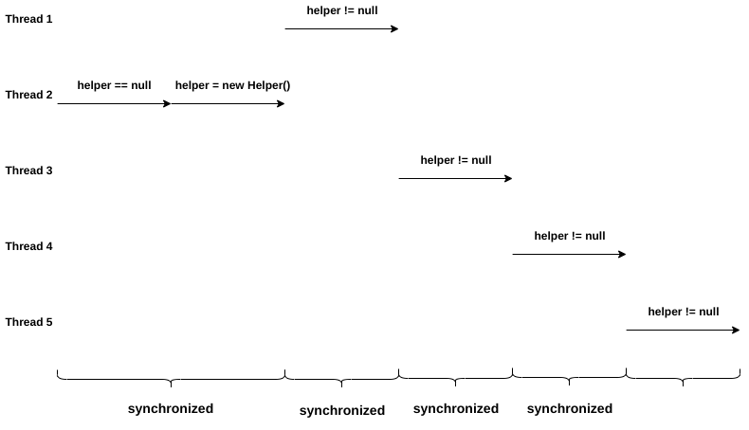
01问题描述与产生原因
1.2 为什么需要双重检查锁定？ 以类的初始化为例
solution1？ 全部加锁：退化为了单线程，slow
（java）
class Foo {
private Helper helper = null;
public Helper getHelper() {
synchronized(this) {
//当两个并发线程访问同一个对象object中的这个
synchronized(this)同步代码块时，一个时间内只能有一个线
程得到执行。另一个线程必须等待当前线程执行完这个代码
块以后才能执行该代码块。
if (helper == null)
helper = new Helper();
return helper;
}
}
}

Slide 7
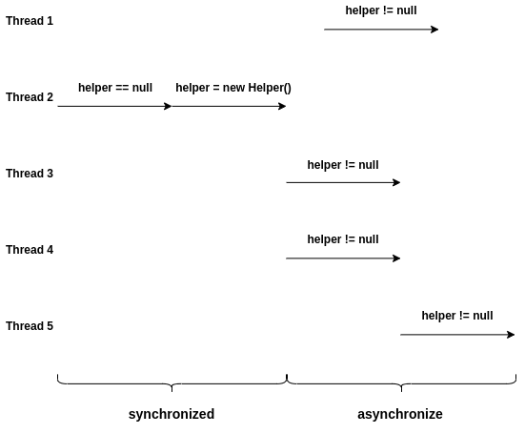
01问题描述与产生原因
1.2 为什么需要双重检查锁定？ 以类的初始化为例
solution2？ 双重检查锁定：只有第一个线程将进入同步部分并创建对象。一旦完成初始化，所有后续访问都可以并行运行，而无需同步。
（java）
class Foo {
private Helper helper = null;
public Helper getHelper() {
if (helper == null) { // first check，检查对象是否在未锁定的情况下初始化。如果是，则立即返回对象。
synchronized(this) {
if (helper == null) // second check，获取锁并再次检查对象是否已初始化。
如果另一个线程之前已经获取了锁，则当前线程可以看到创建的对象，并返回该对象；
否则，当前线程将创建对象并返回
helper = new Helper();
}
}
return helper;
}
}

Slide 8
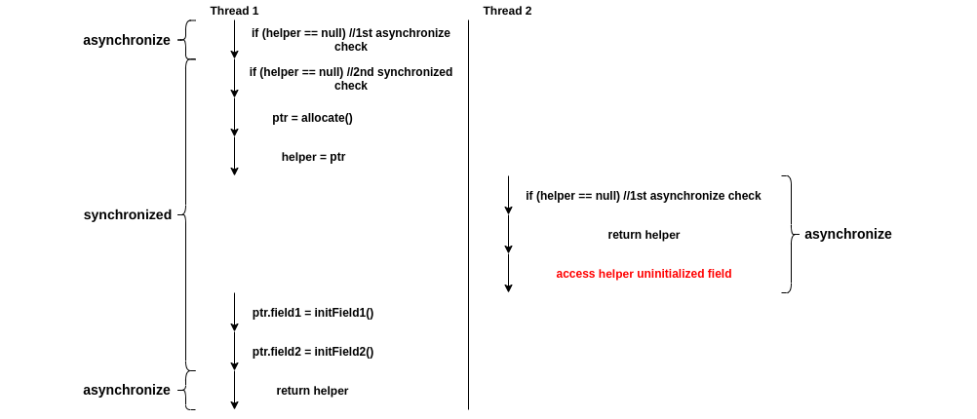
01问题描述与产生原因
1.3 双重检查锁定失效
（java）
class Foo {
private Helper helper = null;
public Helper getHelper() {
if (helper == null) {
synchronized(this) {
if (helper == null) {
ptr = allocate();
helper = ptr;
ptr.field1 = initField1();
ptr.field2 = initField2();
}
}
}
return helper;
}
}
实际上，类的初始化并非原子操作。
helper 被赋值时，类的初始化可能并未完成，造成访问失败。（ptr.field1与helper的赋值句不存在数据依赖，是有可能被编译器等重排的）

Slide 9
2
第
部分
解决方案
显式内存barrier、使用原子操作、声明为静态变量、声明为线程local...

Slide 10
02解决方案
2.1 solution1：Explicit Memory Barrier
（C++ 11）class Foo {
private:
std::atomic <Foo*> helper;
public:
Foo* get_helper() {
Foo* h = helper.load(std::memory_order_relaxed);
std::atomic_thread_fence(std::memory_order_acquire); //memory barrier， 防止fence后的内存操作重排到fence前的任意load之前。
保证了h在对象开始初始化之前被helper赋值。
if (h == nullptr) {
std::lock_guard<std::mutex> lock(m_init);
h = helper.load(std::memory_order_relaxed);
if (h == nullptr) {
h = new Helper;
std::atomic_thread_fence(std::memory_order_release);//memory barrier，
防止fence前的内存操作重排到fence后的任意store之后。
保证了对象初始化在将值存储到helper之前完成。
helper.store(h, std::memory_order_relaxed);
}
}
return h;
}
};

Slide 11
02解决方案
2.2 solution2：原子操作
（Java） class Foo {
private volatile Helper helper = null; //在从volatile 变量读取之后，其他变量的读/写操作不能在从易失性变量读取之前重新排序。在写入volatile 变量之前，其他变量的读/写操作不能在写入易失性变量之后重新排序。与c++fence同理。
public Helper getHelper() {
if (helper == null) {
synchronized(this) {
if (helper == null)
helper = new Helper();
}
}
return helper;
}
}
//性能上的改进：由于易失性变量的所有读写操作都会触发缓存一致性协议并访问主内存，因此速度可能非常慢。可以使用局部变量进行改进，以减少访问volatile变量的次数。
class Foo {
private volatile Helper helper = null;
public Helper getHelper() {
Helper h = helper;
if (h == null) {
synchronized(this) {
h = helper;
if (h == null) {
h = new Helper();
helper = h;
}
}
}
return h;
}
}

Slide 12
02解决方案
2.3 solution3：Static Singleton
//将helper声明为静态，即Foo类的所有实例共享同一个helper实例
（java）
class Foo {
private static class HelperSingleton {
public static final Helper helper = new Helper();
}
public Helper getHelper() {
return HelperSingleton.helper;
}
}

Slide 13
02解决方案
2.4 solution4：Thread Local
class Foo {
private static ThreadLocal perThreadState = new ThreadLocal();
//ThreadLocal 是线程内局部变量，来维护“状态是否经过同步初始化”的状态。同步初始化部分中，只有第一个线程会发现对象为null并初始化对象。然后，所有线程将在第一次同步访问时更改其ThreadLocal 状态，以便它们不会再次进入同步部分。
private Helper helper = null;
public Helper getHelper() {
if (perThreadState.get() == null) {
synchronized {
if (helper == null)
helper = new Helper();
perThreadState.set(perThreadState);
}
}
return helper;
}
}

Slide 14
3
第
部分
总结

Slide 15
03总结
双重检查锁定（Double-checked locking）是一种软件设计模式（策略），用于减少获取锁的开销。程序首先检查锁定条件，并且仅当检查指示需要锁定时才获取锁定。
双重检查锁定失效（Double-Checked Locking is Broken）是多线程情况下导致的双重检查锁定失效问题，该问题有显式内存barrier、使用原子操作、声明为静态变量、声明为线程local等解决方案。
参考文献：
https://www.cs.cornell.edu/courses/cs6120/2019fa/blog/double-checked-locking/

